Slide 1
SALON YÖNETİM SİSTEMİ
Salon Ajandası
Rezervasyon, tahsilat, sözleşme, fatura ve organizasyon planlaması için
web tabanlı salon yönetim sistemi.
Notes:
Açılış. Sistemin ne olduğu tek cümlede belirtilir.

Slide 2
KAPSAM
Sistem neleri kapsıyor
Rezervasyon
Para
Organizasyon
Takvim, salon tanımları, rezervasyon kaydı, sözleşme, kod doğrulama
Tahsilat, ödeme planı, kasa, makbuz, raporlar
Menü ve paketler, masa düzeni, iş emri, tedarikçiler
Mevzuat
İletişim
Yönetim
e-Arşiv / e-Fatura, İYS izin yönetimi, KVKK, denetim kaydı
Müşteriye SMS, siteden gelen talepler
Kullanıcılar ve yetkiler, yedekleme, sistem durumu
Notes:
Altı başlığın kısa dökümü. Ayrıntılar sonraki slaytlarda.

Slide 3
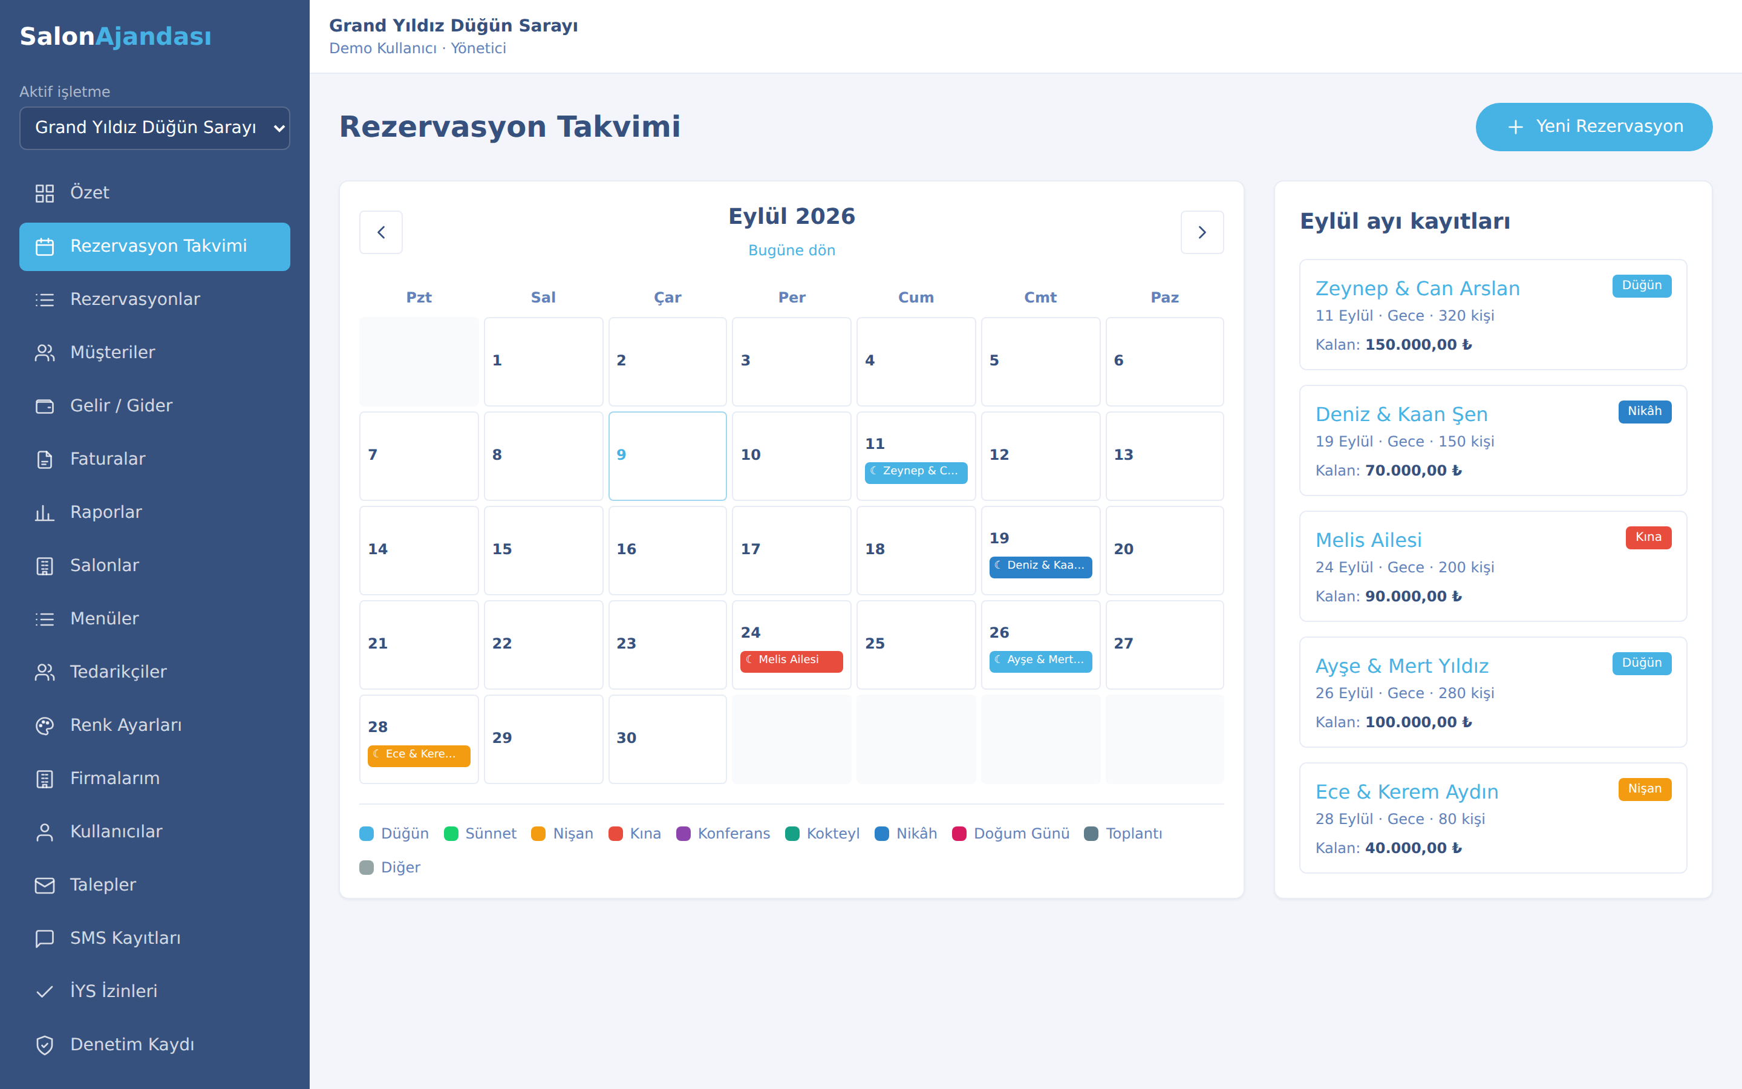
TAKVİM
Rezervasyon takvimi
Gün başına iki seans
Gündüz ve gece ayrı tutulur; yarım gün satışları da izlenir.
Renk kodu
Düğün, nişan, kına, sünnet gibi türler ayrı renkte gösterilir.
Çakışma engeli
Dolu bir salon–seans birleşimine ikinci kayıt açılamaz. Kural veritabanında tanımlıdır.
Bir ayın gündüz ve gece seansları, organizasyon türüne göre renklendirilmiş.
Notes:
Renk eşlemesi Renk Ayarları ekranından değiştirilebilir.

Slide 4
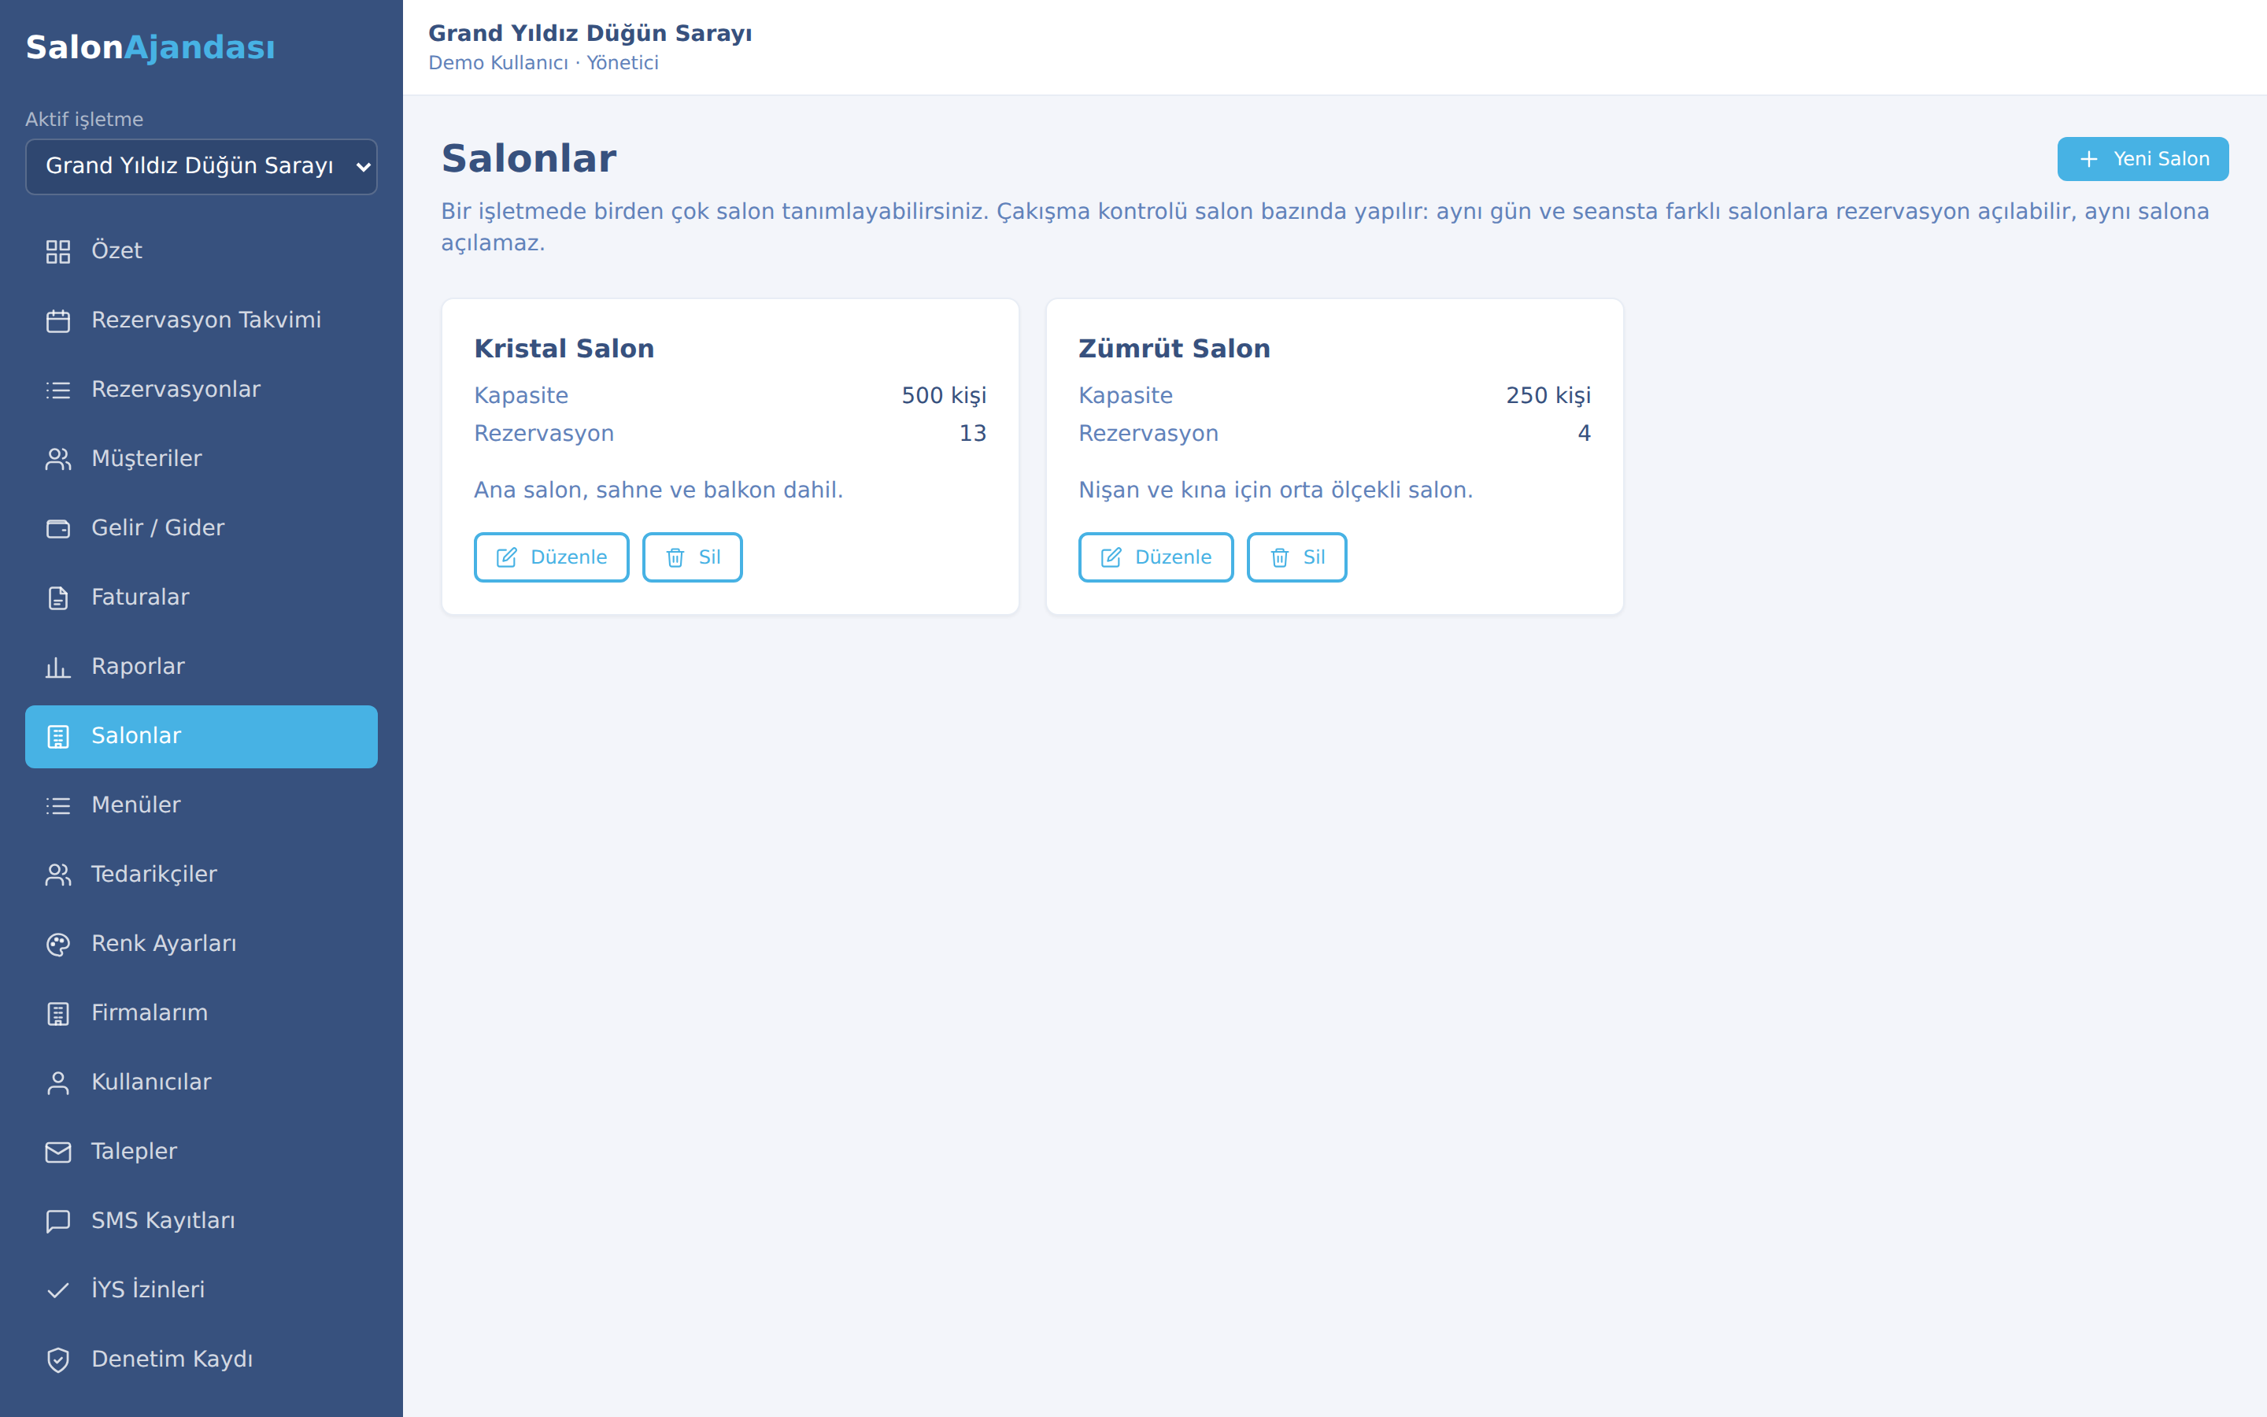
SALONLAR
Salon tanımları
Birden çok salon
Bir işletmede istenen sayıda salon tanımlanır.
Salon bazlı çakışma
Aynı gün ve seansta farklı salonlara rezervasyon açılabilir, aynı salona açılamaz.
Kapasite
Salonun kişi kapasitesi rezervasyon ekranında görünür.
Pasife alma
Kullanım dışı salon, kayıtları silinmeden yeni rezervasyona kapatılır.
Her salonun kapasitesi ve bağlı rezervasyon sayısı.
Notes:
Yeni bir işletme oluşturulduğunda sistem kendiliğinden bir "Ana Salon" açar.

Slide 5
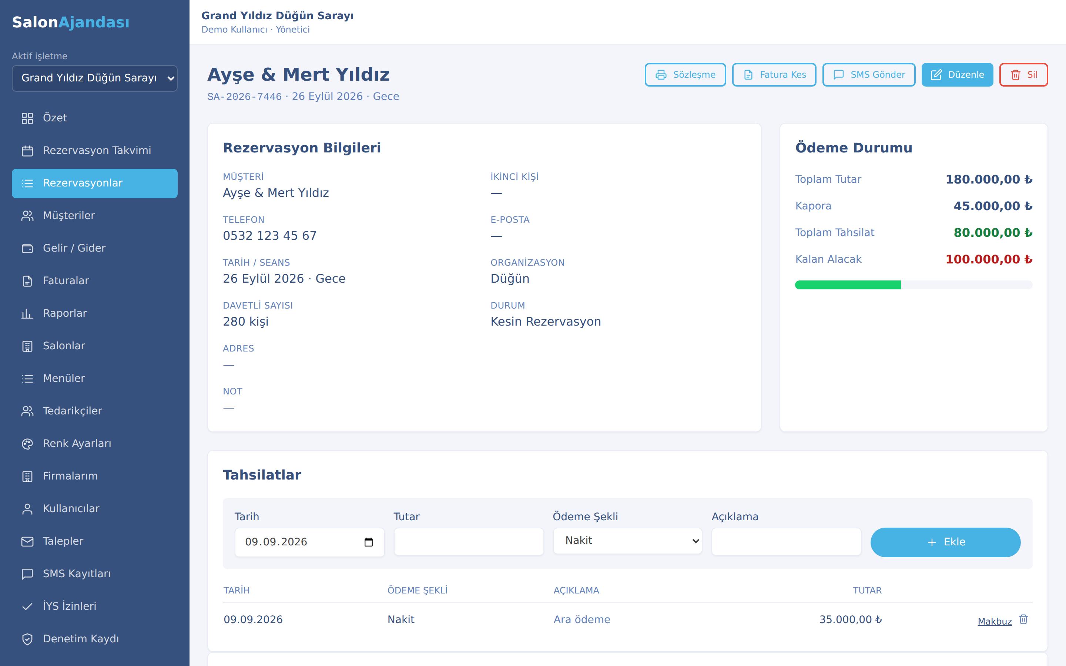
REZERVASYON
Rezervasyon kaydı ve tahsilat
Kalan alacak
Toplam tutardan tahsilatlar düşülerek hesaplanır.
Tahsilat kaydı
Tarih, tutar, ödeme şekli ve açıklama tutulur.
Kapora kontrolü
Kapora toplam tutarı aşamaz.
Durum
Ön rezervasyon, kesin rezervasyon, tamamlandı, iptal.
Rezervasyon bilgileri, ödeme durumu ve tahsilat listesi tek sayfada.
Notes:
Ekrandaki örnekte 180.000 ₺ toplam, 45.000 ₺ kapora, 80.000 ₺ tahsilat ve 100.000 ₺ kalan alacak görünüyor.

Slide 6
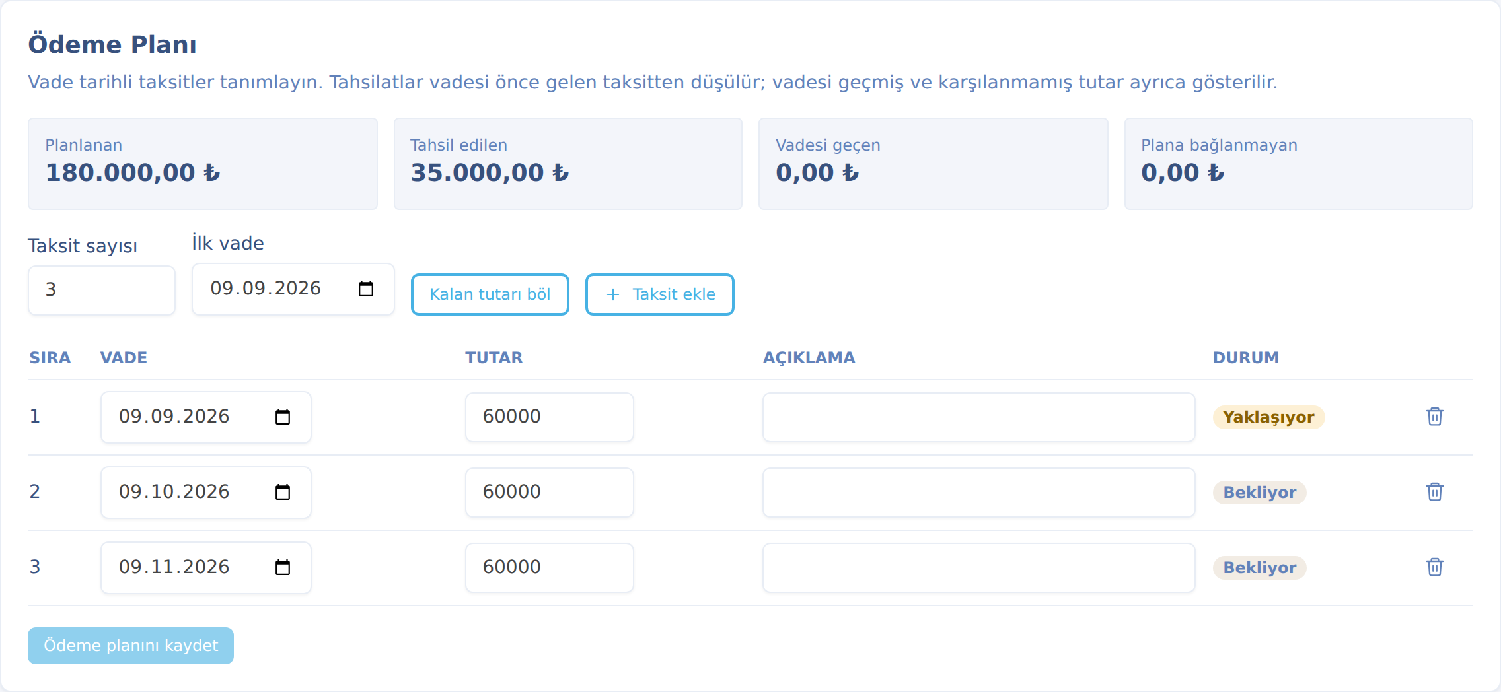
ÖDEME PLANI
Vade tarihli taksit planı
Otomatik bölme
Kalan tutar istenen sayıda taksite bölünür. Yuvarlama artığı ilk taksite eklenir; toplam daima kalan tutara eşittir.
Tahsilat eşleştirme
Toplam tahsilat, vadesi önce gelen taksitten başlayarak düşülür.
Durum
Taksitler, vadeleri ve durumları; üstte planlanan, tahsil edilen ve vadesi geçen tutarlar.
Ödendi, gecikti, yaklaşıyor, bekliyor.
Taksit toplamının rezervasyon tutarını aşması veritabanı düzeyinde engellenir.
Notes:
Ekrandaki örnekte plan üç eşit taksite bölünmüş; ilk taksitin vadesi yaklaşıyor, diğer ikisi bekliyor. Vadesi geçen taksit gecikmiş olarak işaretlenir.

Slide 7
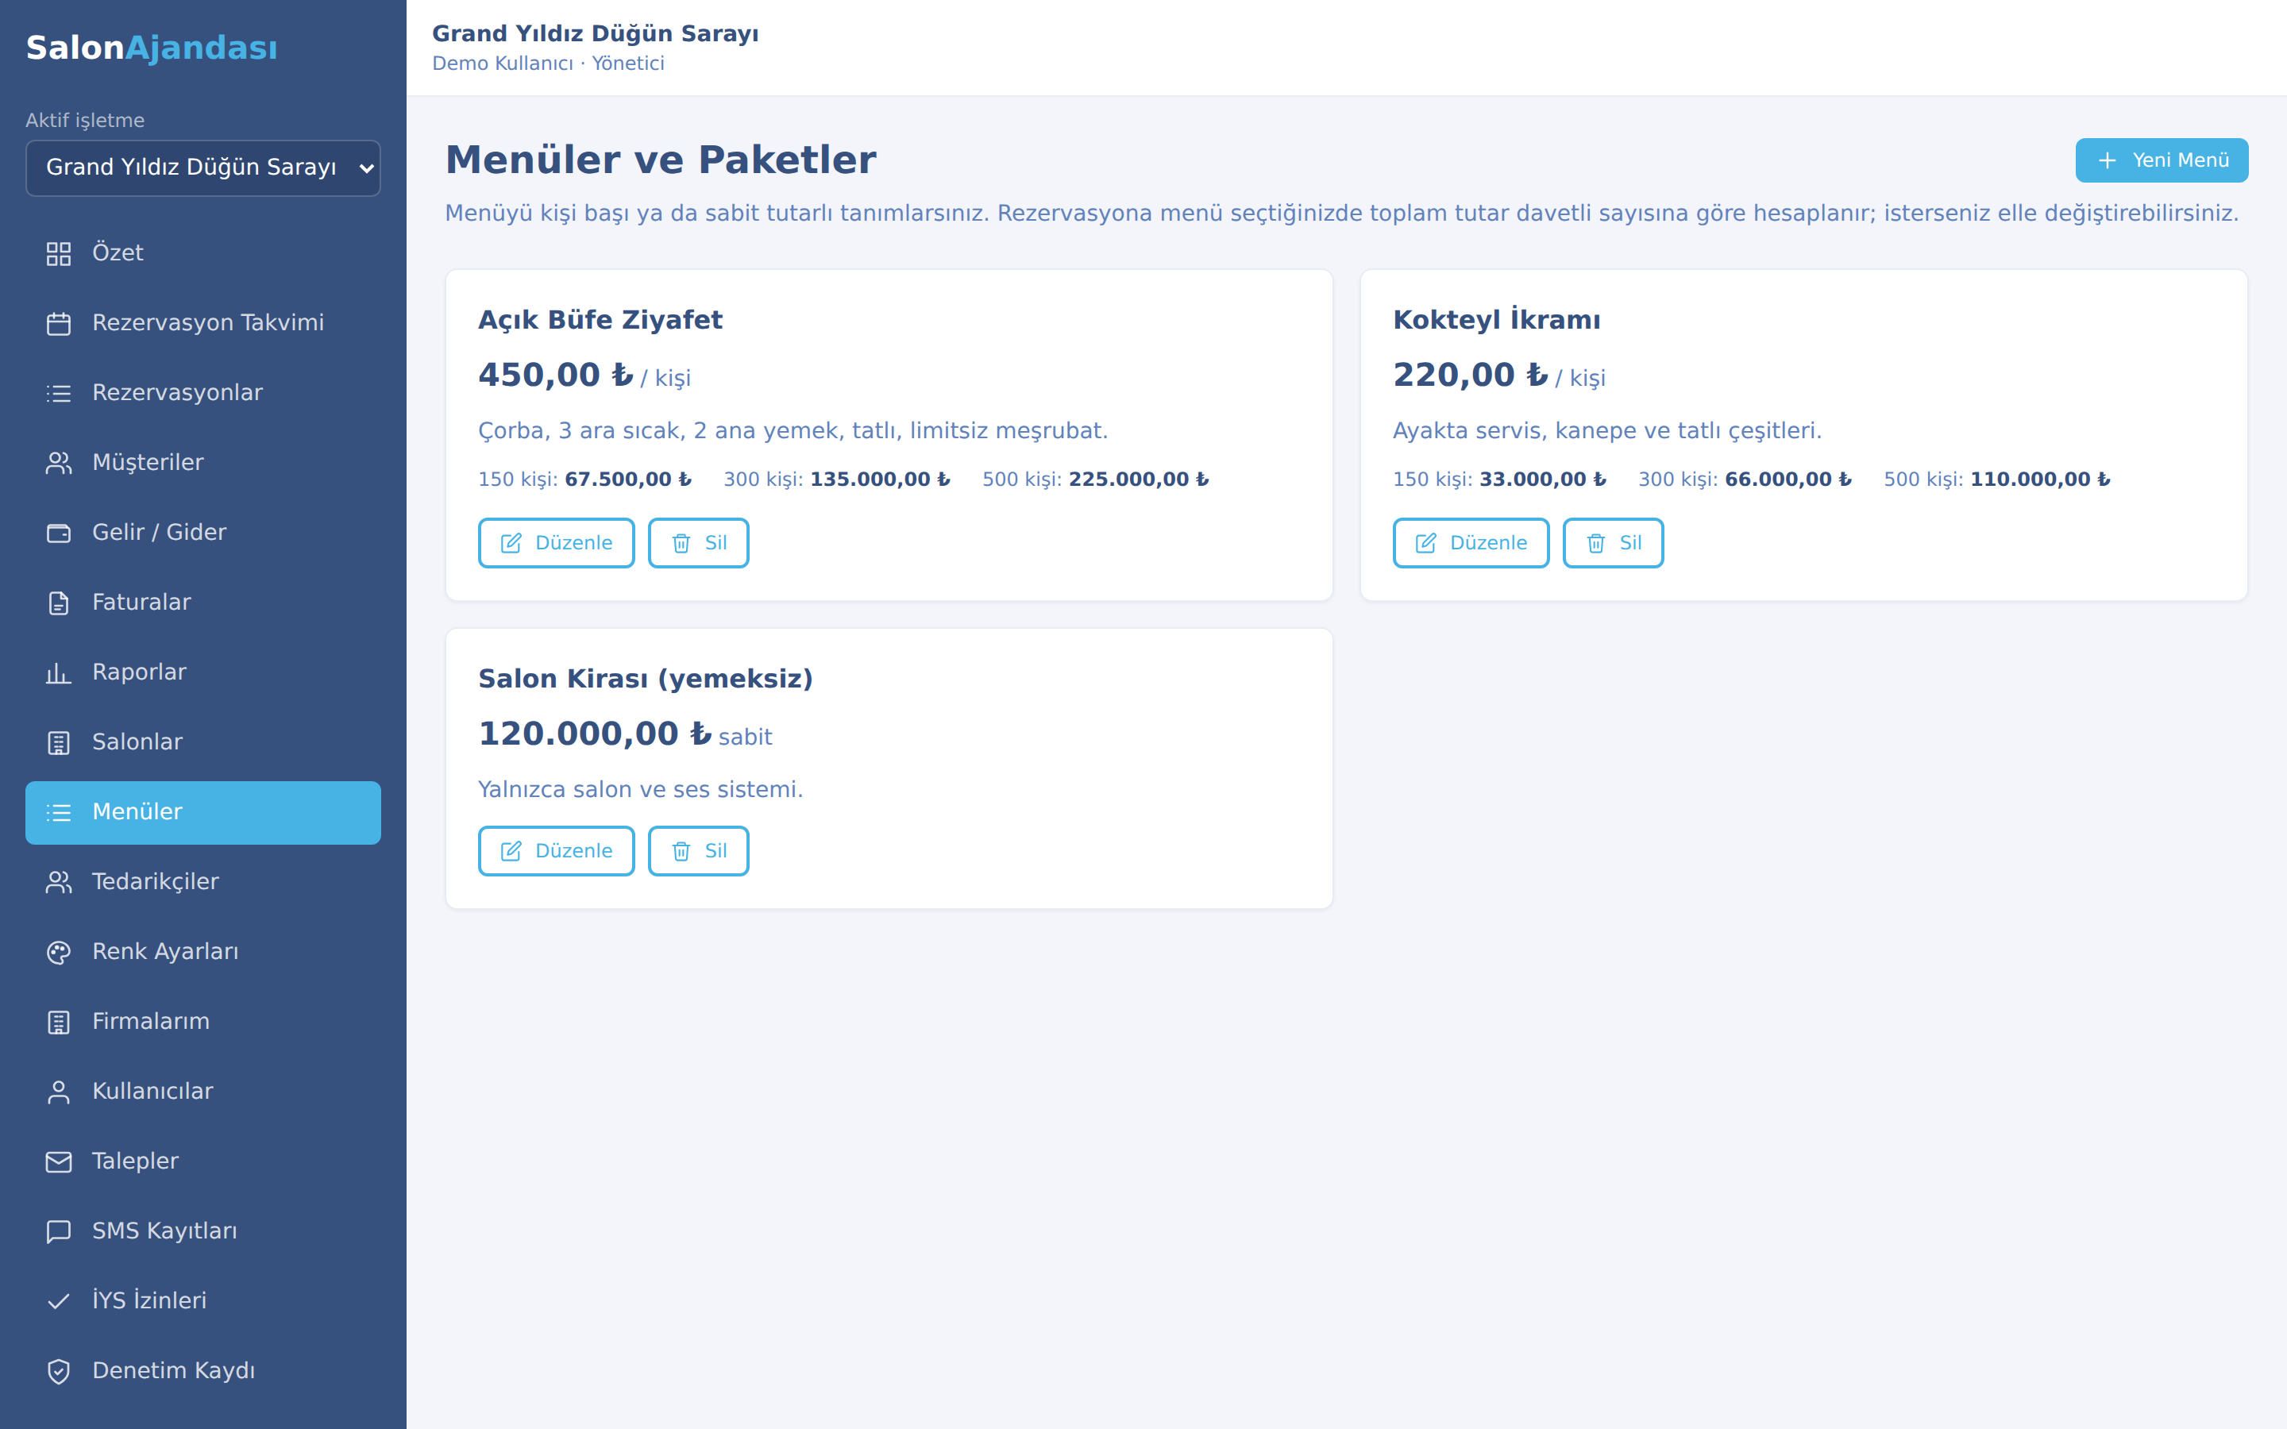
MENÜLER
Menü ve paket tanımları
İki fiyat türü
Kişi başı ya da sabit tutar.
Tutar önerisi
Rezervasyona menü seçildiğinde toplam tutar hesaplanıp önerilir; kullanıcı değiştirebilir.
Örnek tutarlar
150, 300 ve 500 kişilik karşılıklar menü kartında görünür.
Menü kartları; kişi başı menülerde örnek kişi sayılarına göre tutarlar.
Notes:
Fiyatlar kuruş cinsinden tamsayı olarak saklanır.

Slide 8
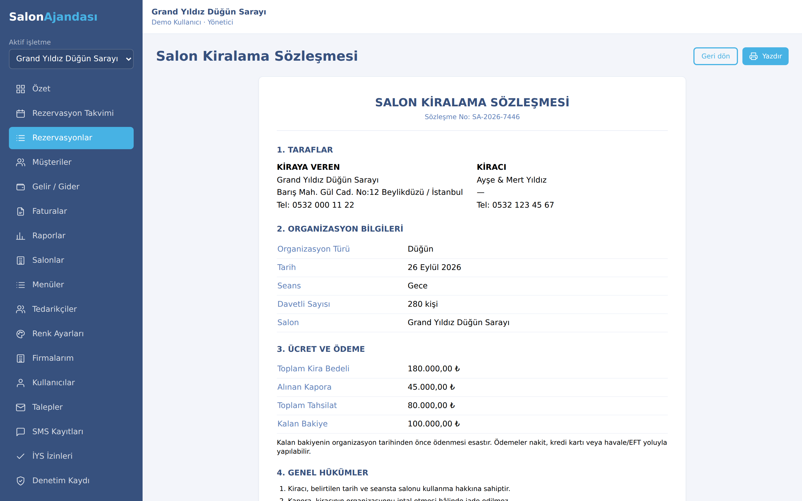
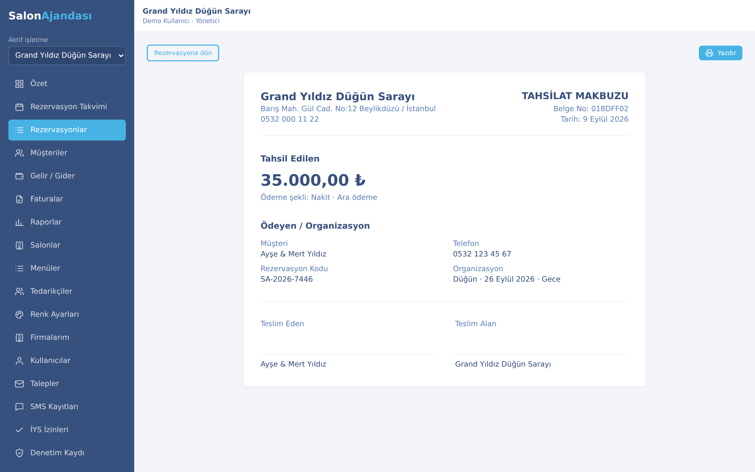
BELGELER
Sözleşme ve tahsilat makbuzu
Salon kiralama sözleşmesi.
Tahsilat makbuzu.
Her iki belge de rezervasyon kaydından üretilir; bilgiler ikinci kez girilmez. A4 çıktı için biçimlendirilmiştir.
Notes:
Makbuz her tahsilat satırı için ayrı ayrı üretilir ve kendi belge numarasını taşır.

Slide 9
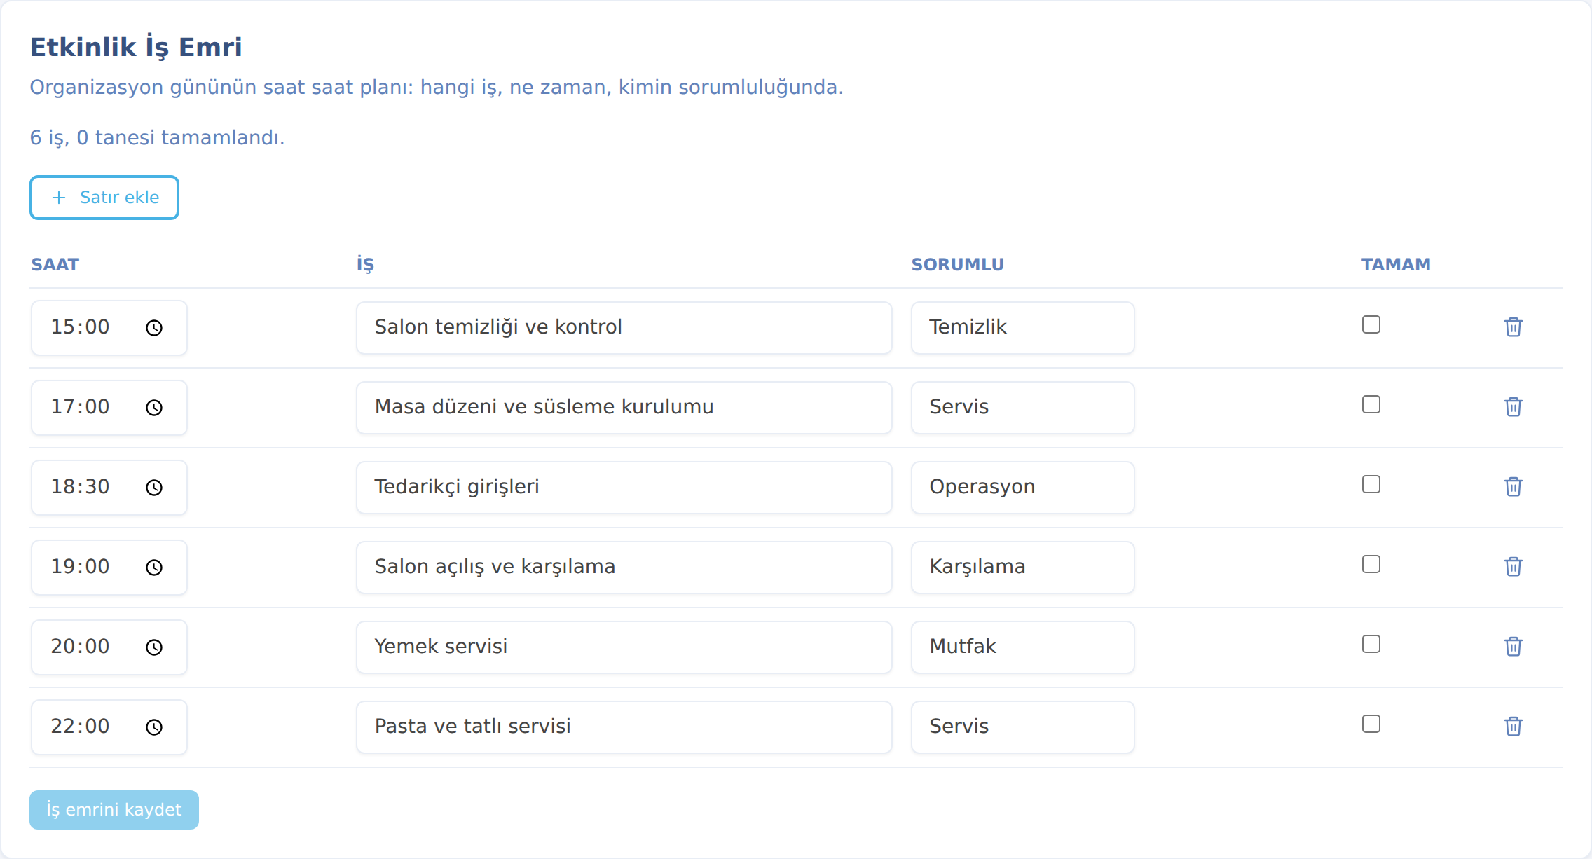
İŞ EMRİ
Etkinlik günü iş emri
Saat bazlı plan
Organizasyon günü hangi işin ne zaman yapılacağı sırayla yazılır.
Sorumlu
Her satıra servis, mutfak, resepsiyon gibi bir sorumlu atanır.
Takip
Tamamlanan işler işaretlenir; üstte kaç işten kaçının bittiği görünür.
Saat, iş, sorumlu ve tamamlanma durumu.
Yeni bir iş emri, salonların ortak akışını içeren örnek bir listeyle başlatılabilir.
Notes:
Yabancı ürünlerde BEO (banquet event order) olarak geçen belgenin karşılığıdır.

Slide 10
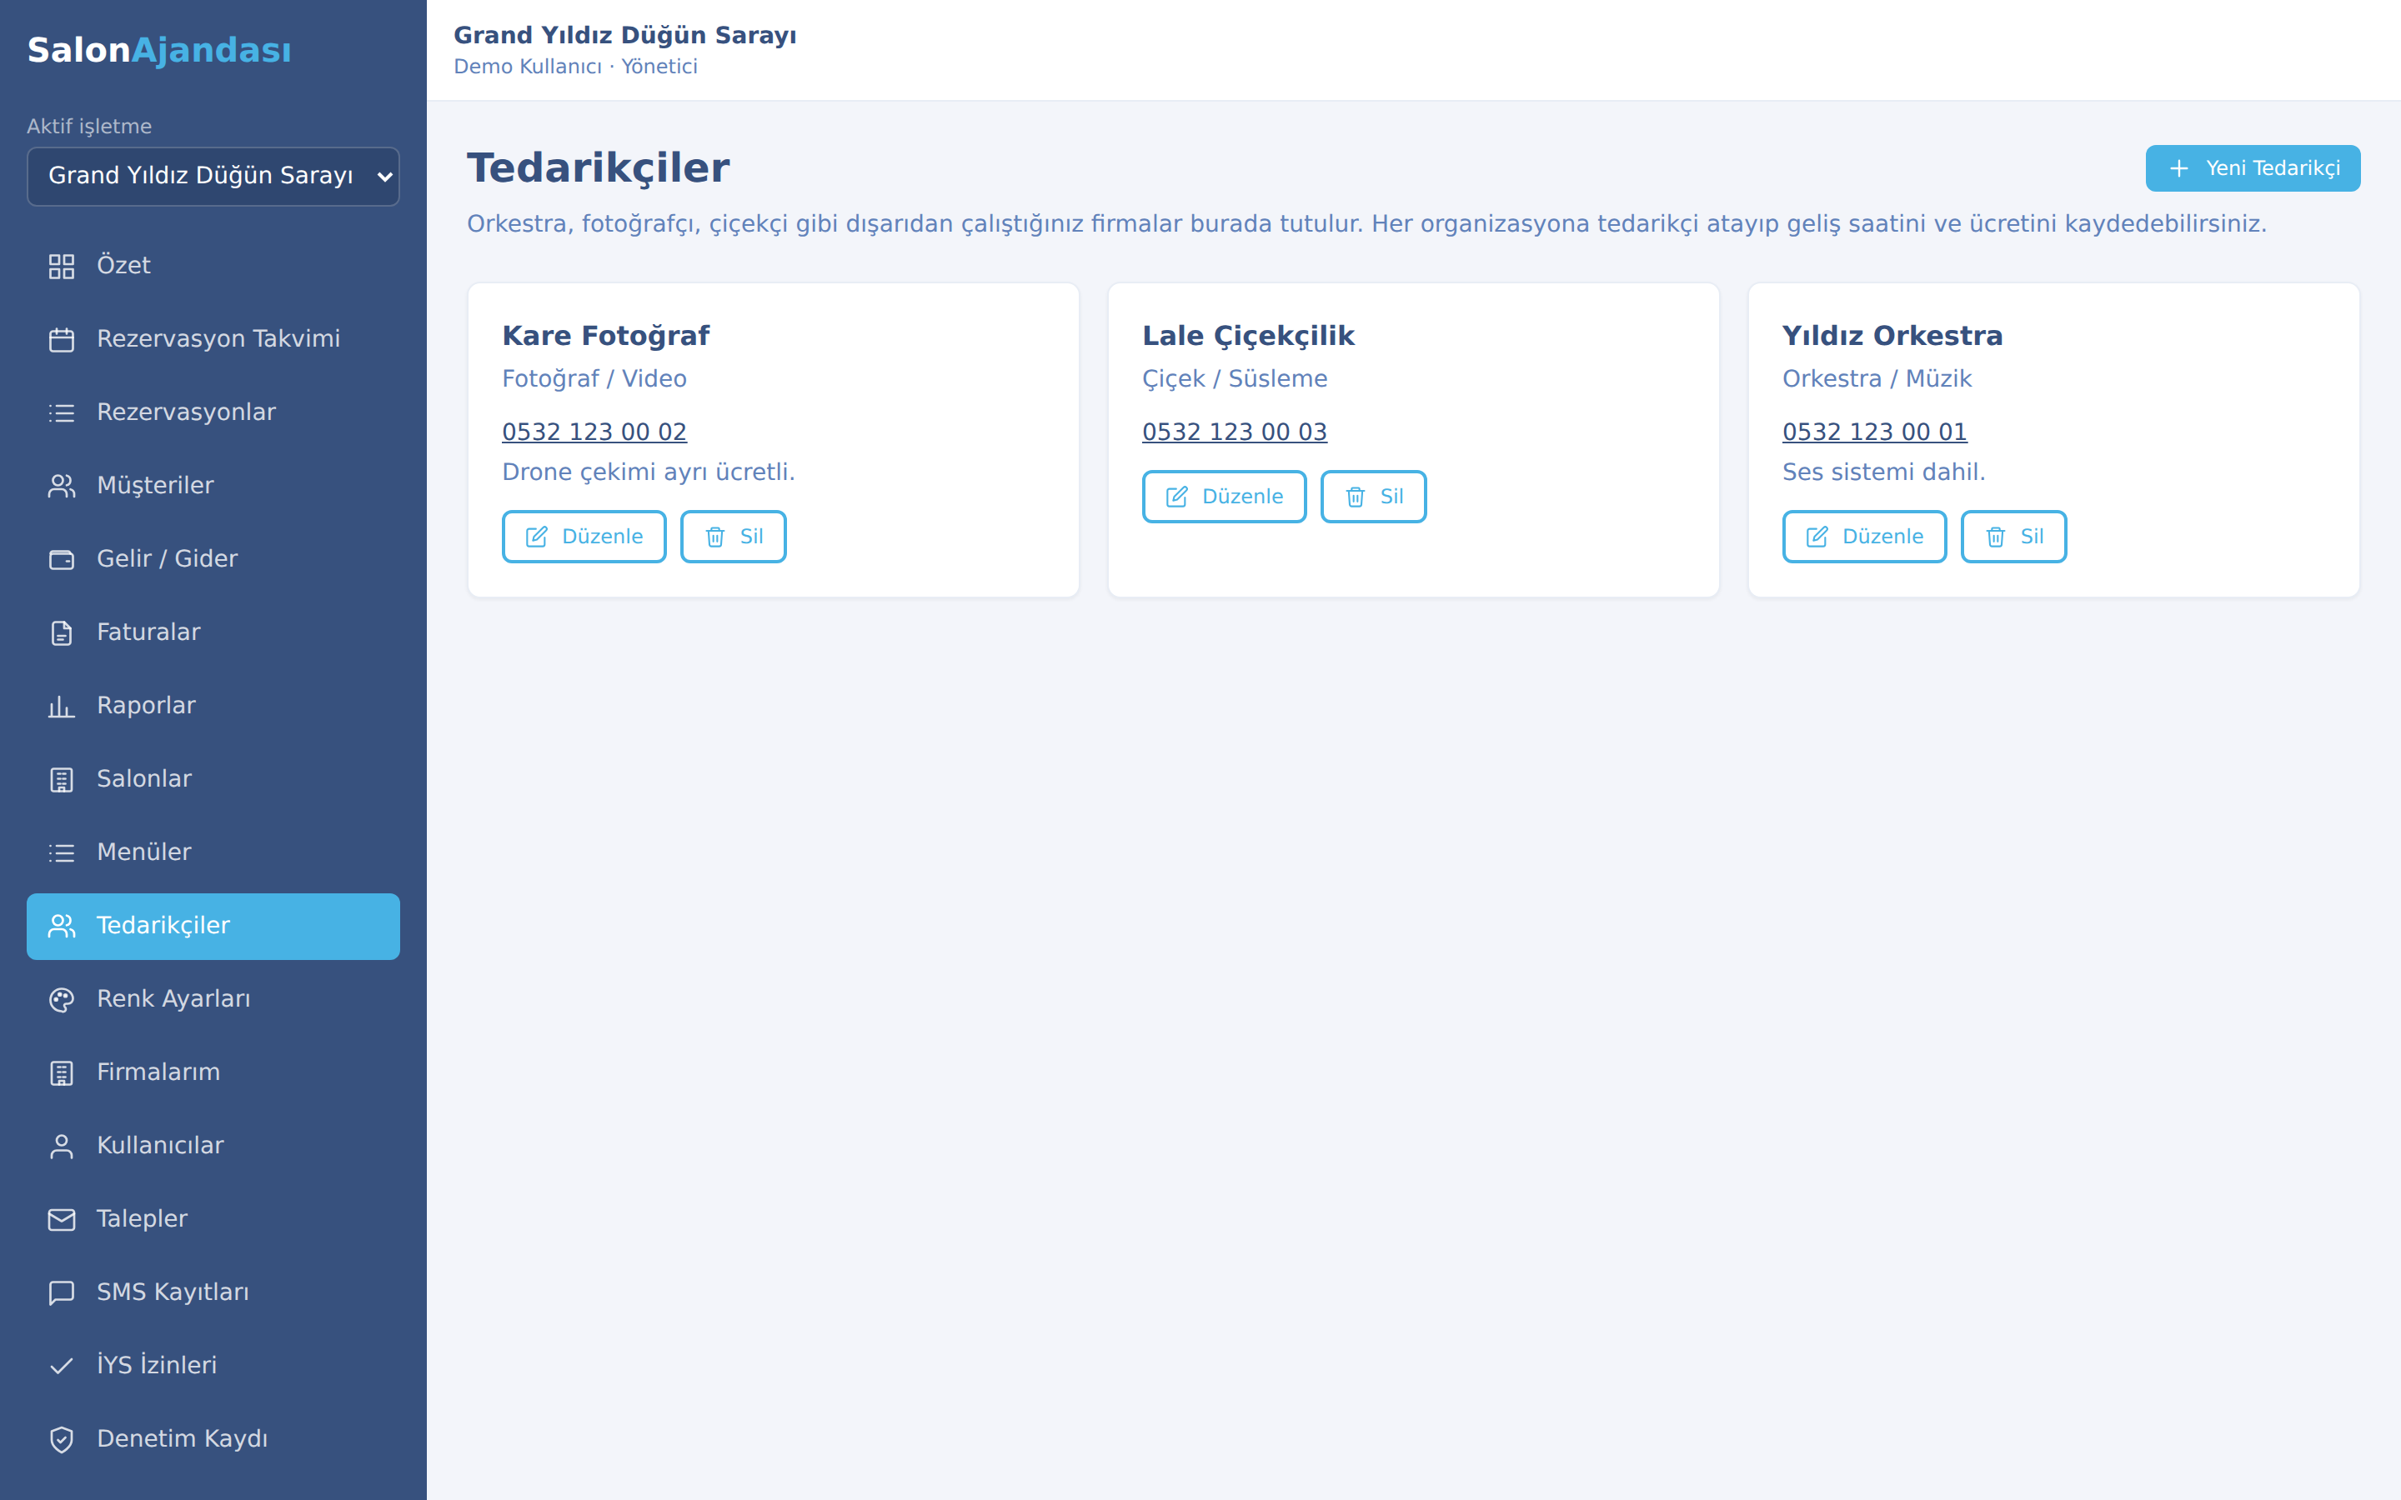
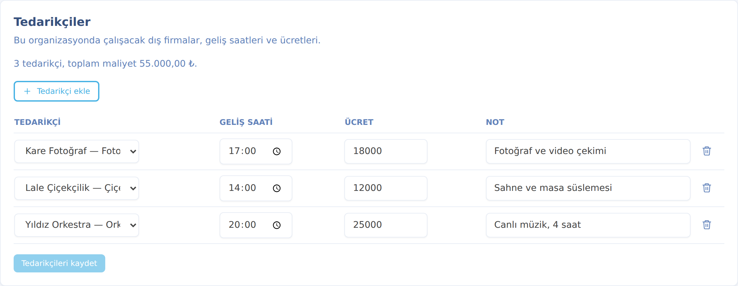
TEDARİKÇİLER
Tedarikçi defteri ve atama
Organizasyona atama.
Kategori ve iletişim
Orkestra, fotoğraf, çiçek, pasta gibi kategoriler ve telefon bilgisi.
Tedarikçi defteri.
Atama
Bir organizasyona atanmış tedarikçi silinemez, pasife alınır. Başka bir işletmenin tedarikçisi atanamaz.
Her organizasyona geliş saati ve ücretiyle tedarikçi eklenir; toplam maliyet gösterilir.
Notes:
Tedarikçi ücretleri organizasyonun dış gider yükünü gösterir.

Slide 11
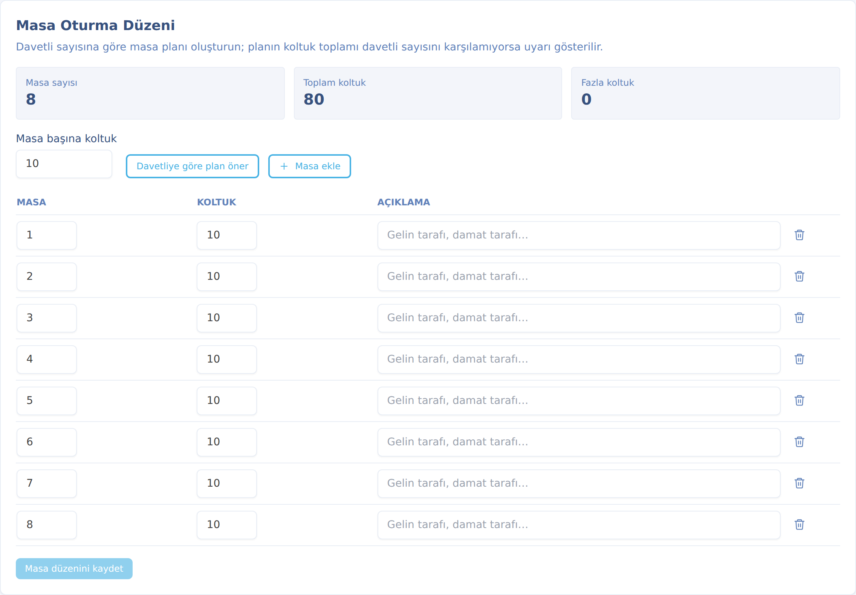
MASA DÜZENİ
Masa oturma planı
80 davetli için önerilen plan; koltuk toplamı ve fazlalık üstte özetlenir.
Plan önerisi
Eksik uyarısı
Masa notu
Davetli sayısı ve masa başına koltuktan plan üretilir.
Koltuk toplamı davetliyi karşılamıyorsa eksik sayısı gösterilir.
Her masaya açıklama yazılabilir.
Notes:
Önerilen planın koltuk toplamı her zaman davetli sayısına eşittir.

Slide 12
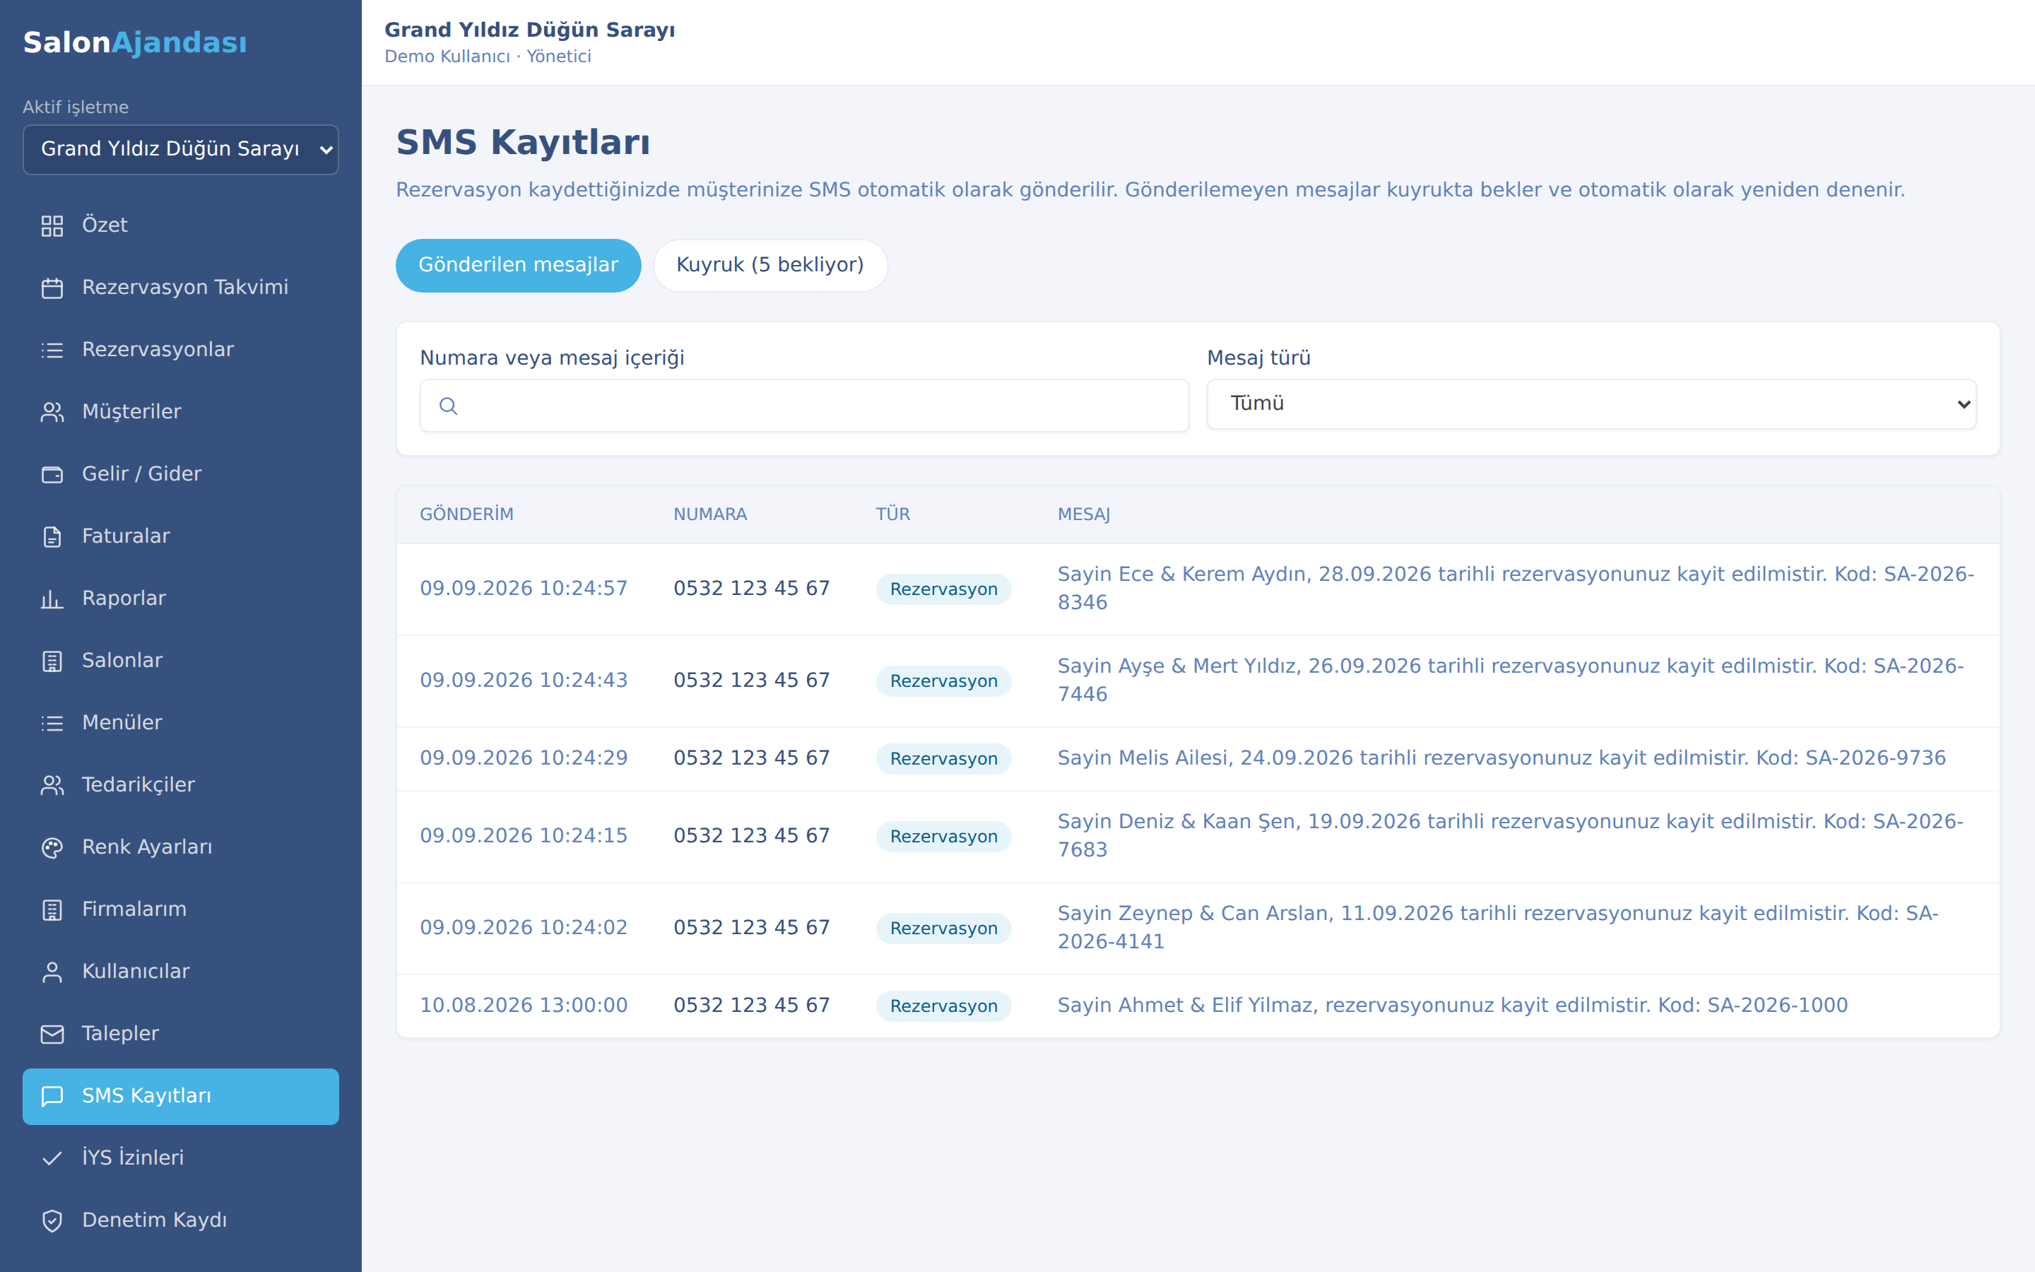
SMS
Müşteriye SMS gönderimi
Rezervasyon onayı
Kayıt açıldığında tarih, seans ve doğrulama kodu gönderilir.
Tarih hatırlatması
Organizasyon öncesi hatırlatma gönderilir.
Tahsilat bildirimi
Ödeme alındığında müşteriye bilgi geçilir.
Gönderim kuyruğu
Operatörden cevap alınamazsa mesaj yeniden denenir; günlük gönderim adedi sınırlıdır.
Gönderim kayıtları: her mesajın türü, durumu ve zamanı.
Sağlayıcı tanımlı değilse mesaj gönderilmez, kayıt yine tutulur. Gönderim için Netgsm aboneliği ve onaylı marka başlığı gerekir.
Notes:
Marka başlığı onayı birkaç iş günü sürer; kurulumda en erken başlatılması gereken adımdır.

Slide 13
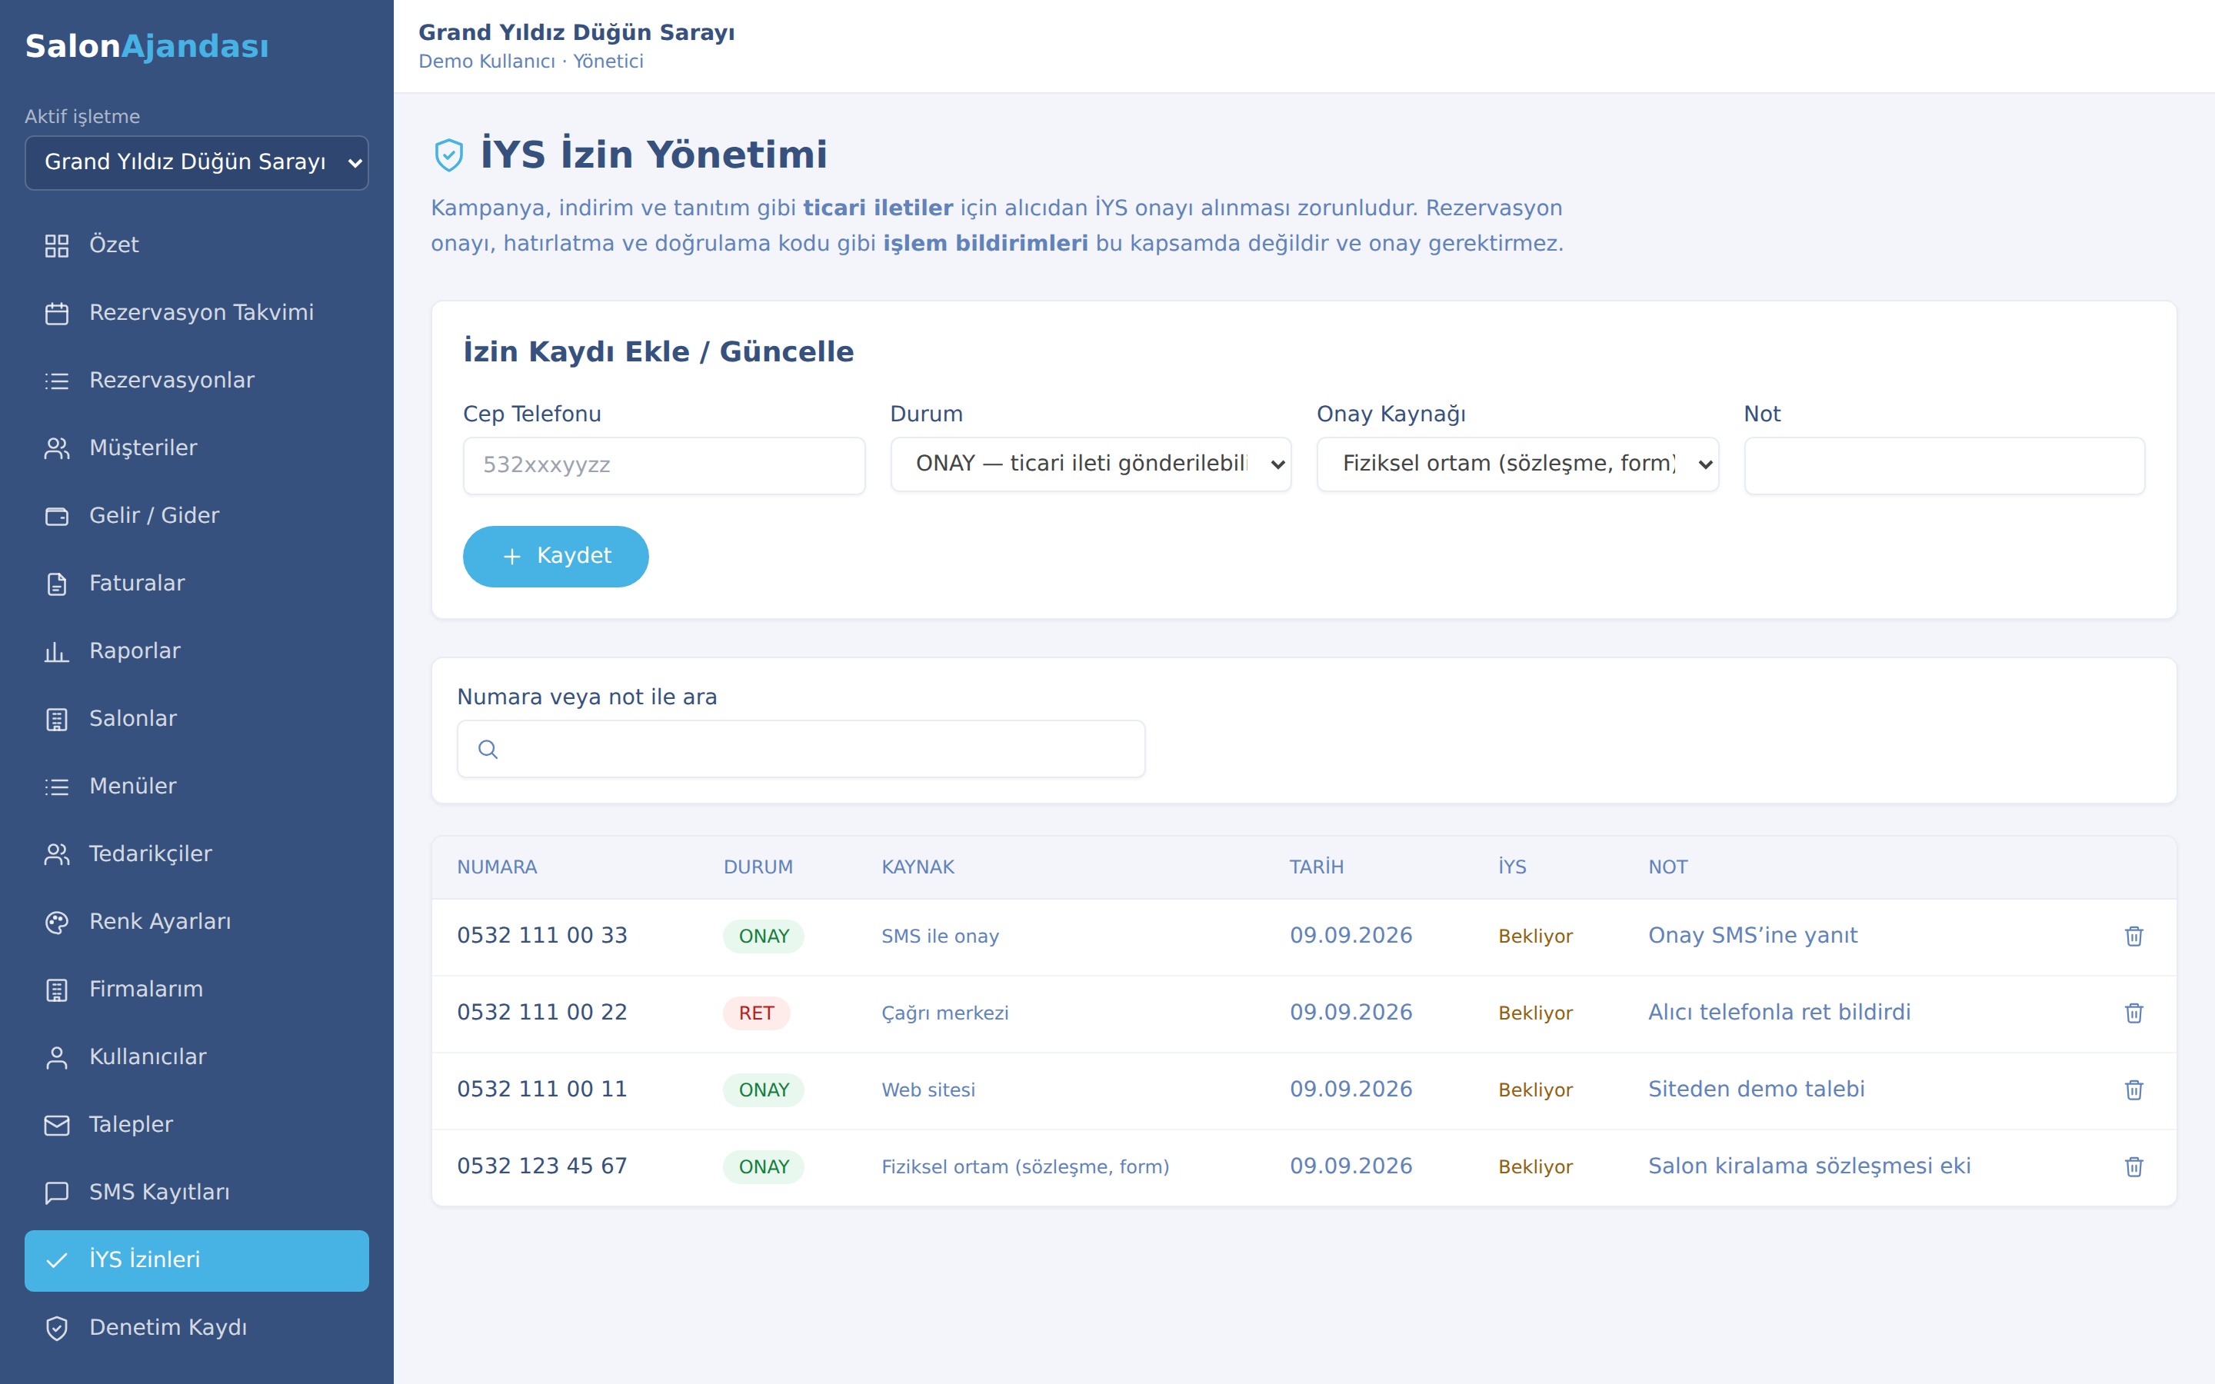
İYS
Ticari ileti izin yönetimi
İki mesaj sınıfı
Rezervasyon onayı, hatırlatma ve doğrulama kodu işlem bildirimidir, onay gerektirmez. Kampanya ve tanıtım ticari iletidir, onay şarttır.
Onay ve ret kaydı
Her numaranın durumu, kaynağı ve tarihi tutulur. Ret alan numaraya ticari ileti anında engellenir.
Gece aktarımı
Yeni onaylar İYS’ye gönderilir, İYS’deki retler çekilir. Mevzuat her ikisi için üç iş günü sınırı koyar.
Numara bazında onay ve ret kayıtları; kaynağı, tarihi ve İYS aktarım durumu.
Kural veritabanı düzeyinde uygulanır: onayı olmayan numaraya ticari ileti gönderilemez. Engellenen gönderim sessizce atılmaz, gerekçesiyle kuyruğa yazılır ve denetlenebilir kalır.
Notes:
İYS bilgileri tanımlı değilse aktarım yapılmaz; ticari ileti gönderimi yerel onay kayıtlarına göre yine de engellenir. Bazı firmalar İYS’ye doğrudan değil, SMS sağlayıcısı üzerinden bağlanır.

Slide 14
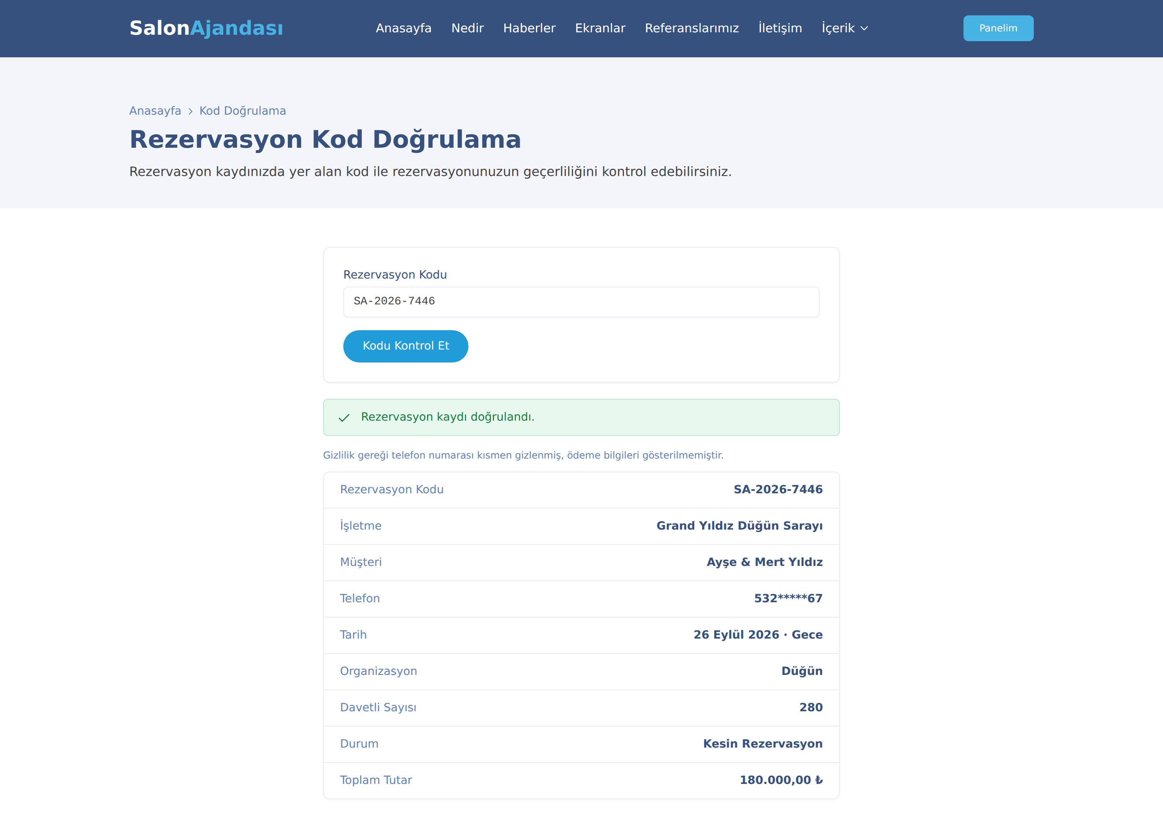
KOD DOĞRULAMA
Müşterinin rezervasyon sorgusu
Her rezervasyona bir kod verilir. Müşteri bu kodu sitenizden sorgulayarak tarihini, seansını ve tutarını görebilir.
Telefon maskeli gösterilir; ödeme bilgisi görünmez.
Maskeleme
Ödeme bilgisi
Erişim
Telefon 532*****00 biçiminde gösterilir.
Tahsilat ve kalan alacak dışarı açılmaz.
Sorgu için üyelik gerekmez.
Notes:
Kod, rezervasyon onayı SMS’inde müşteriye gönderilir.

Slide 15
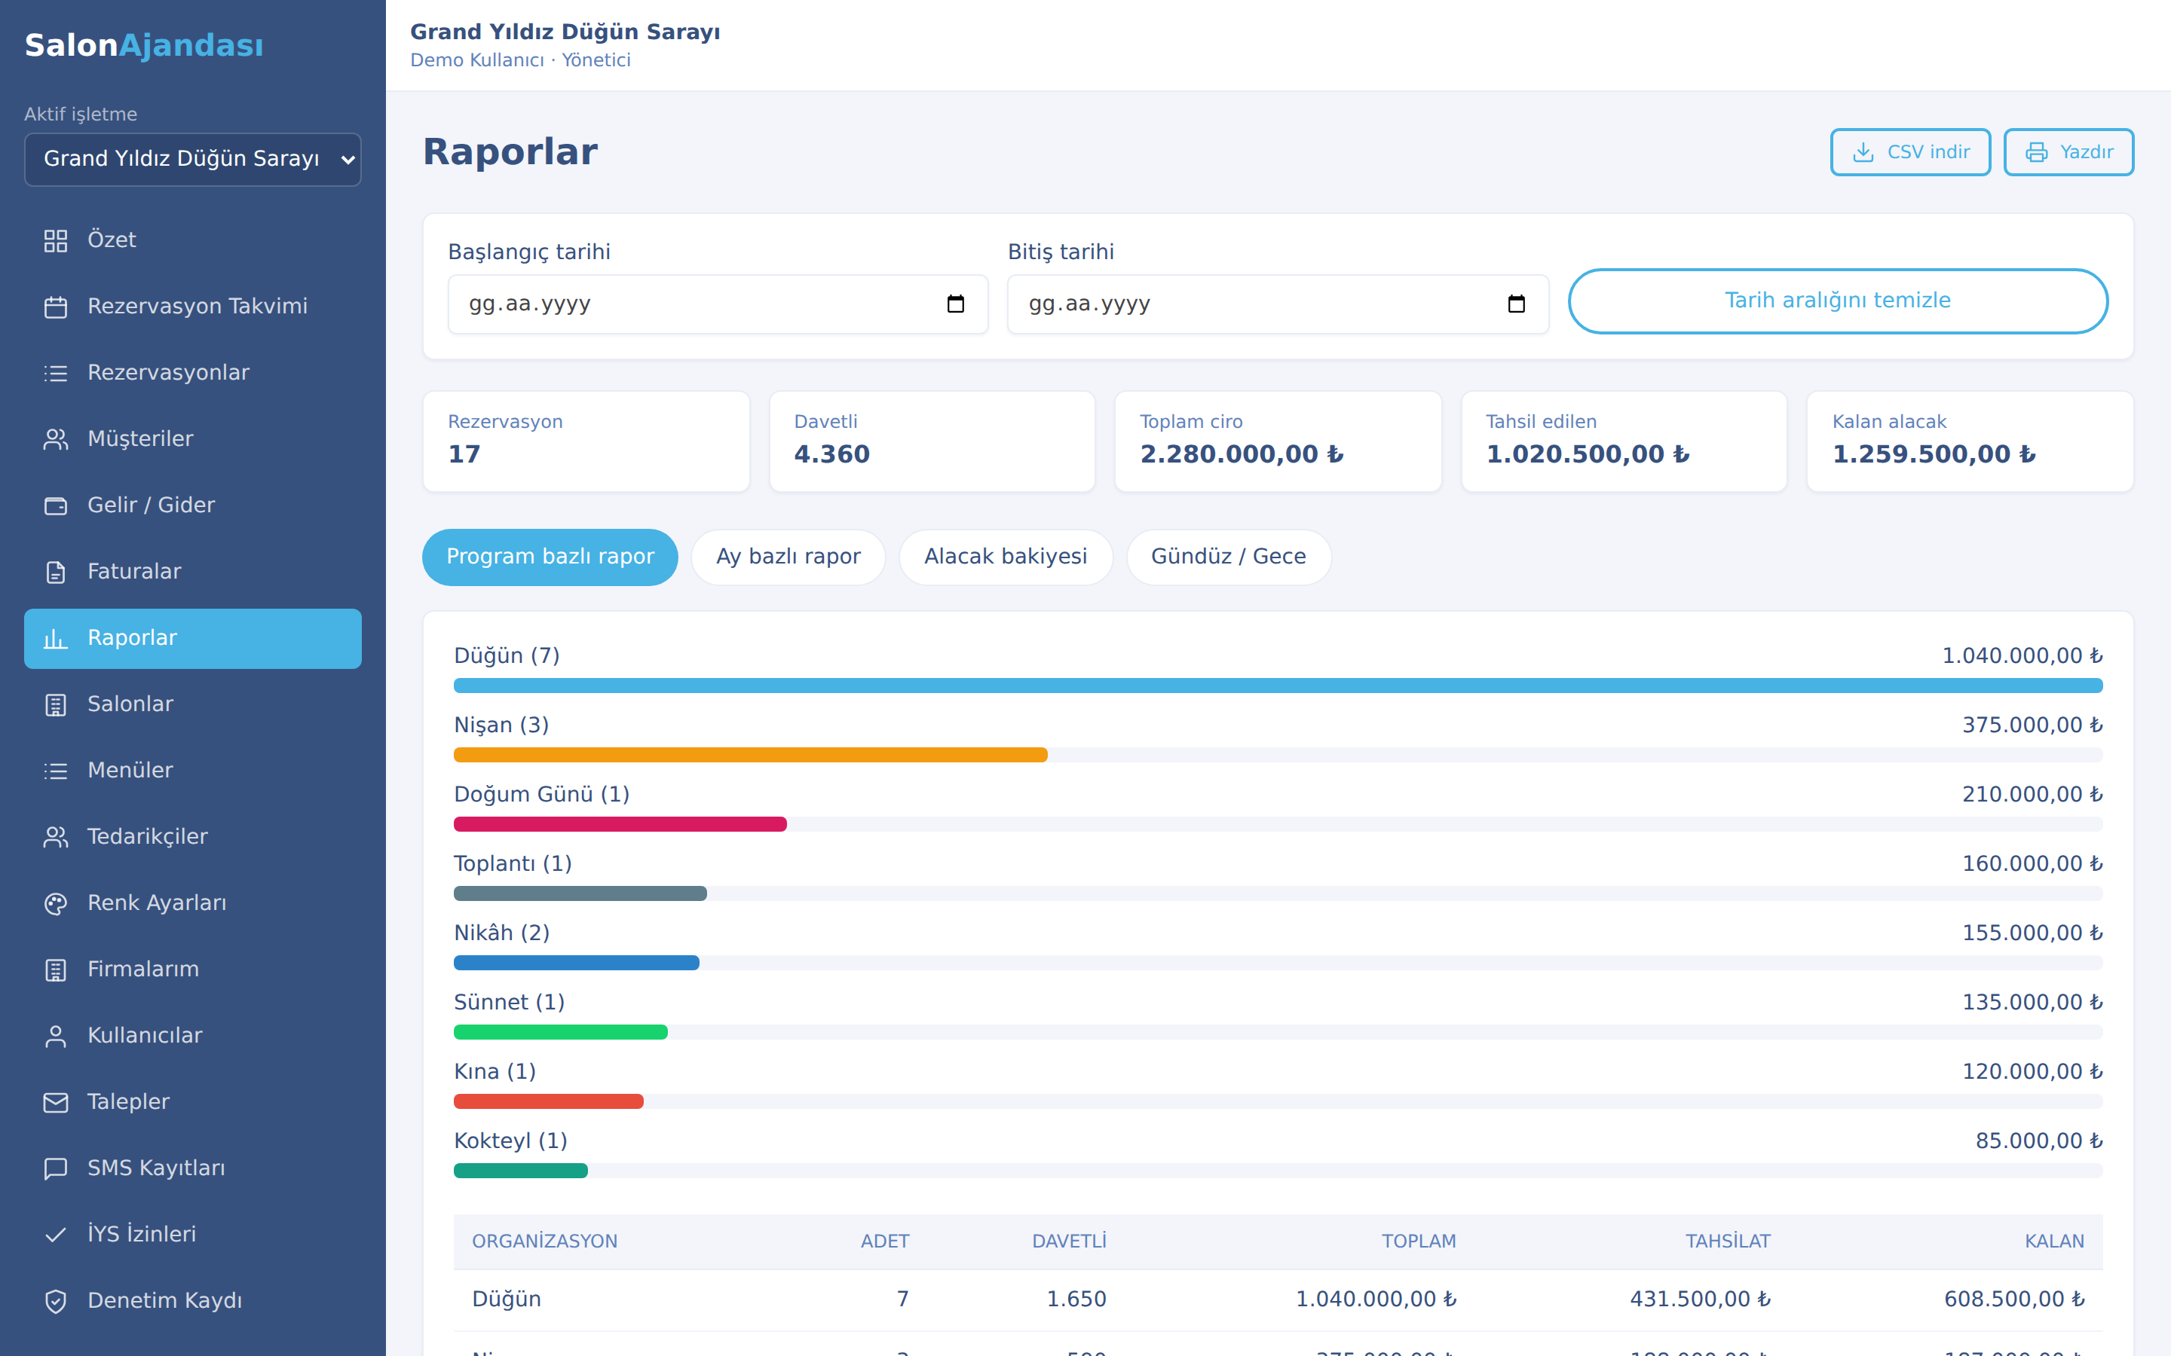
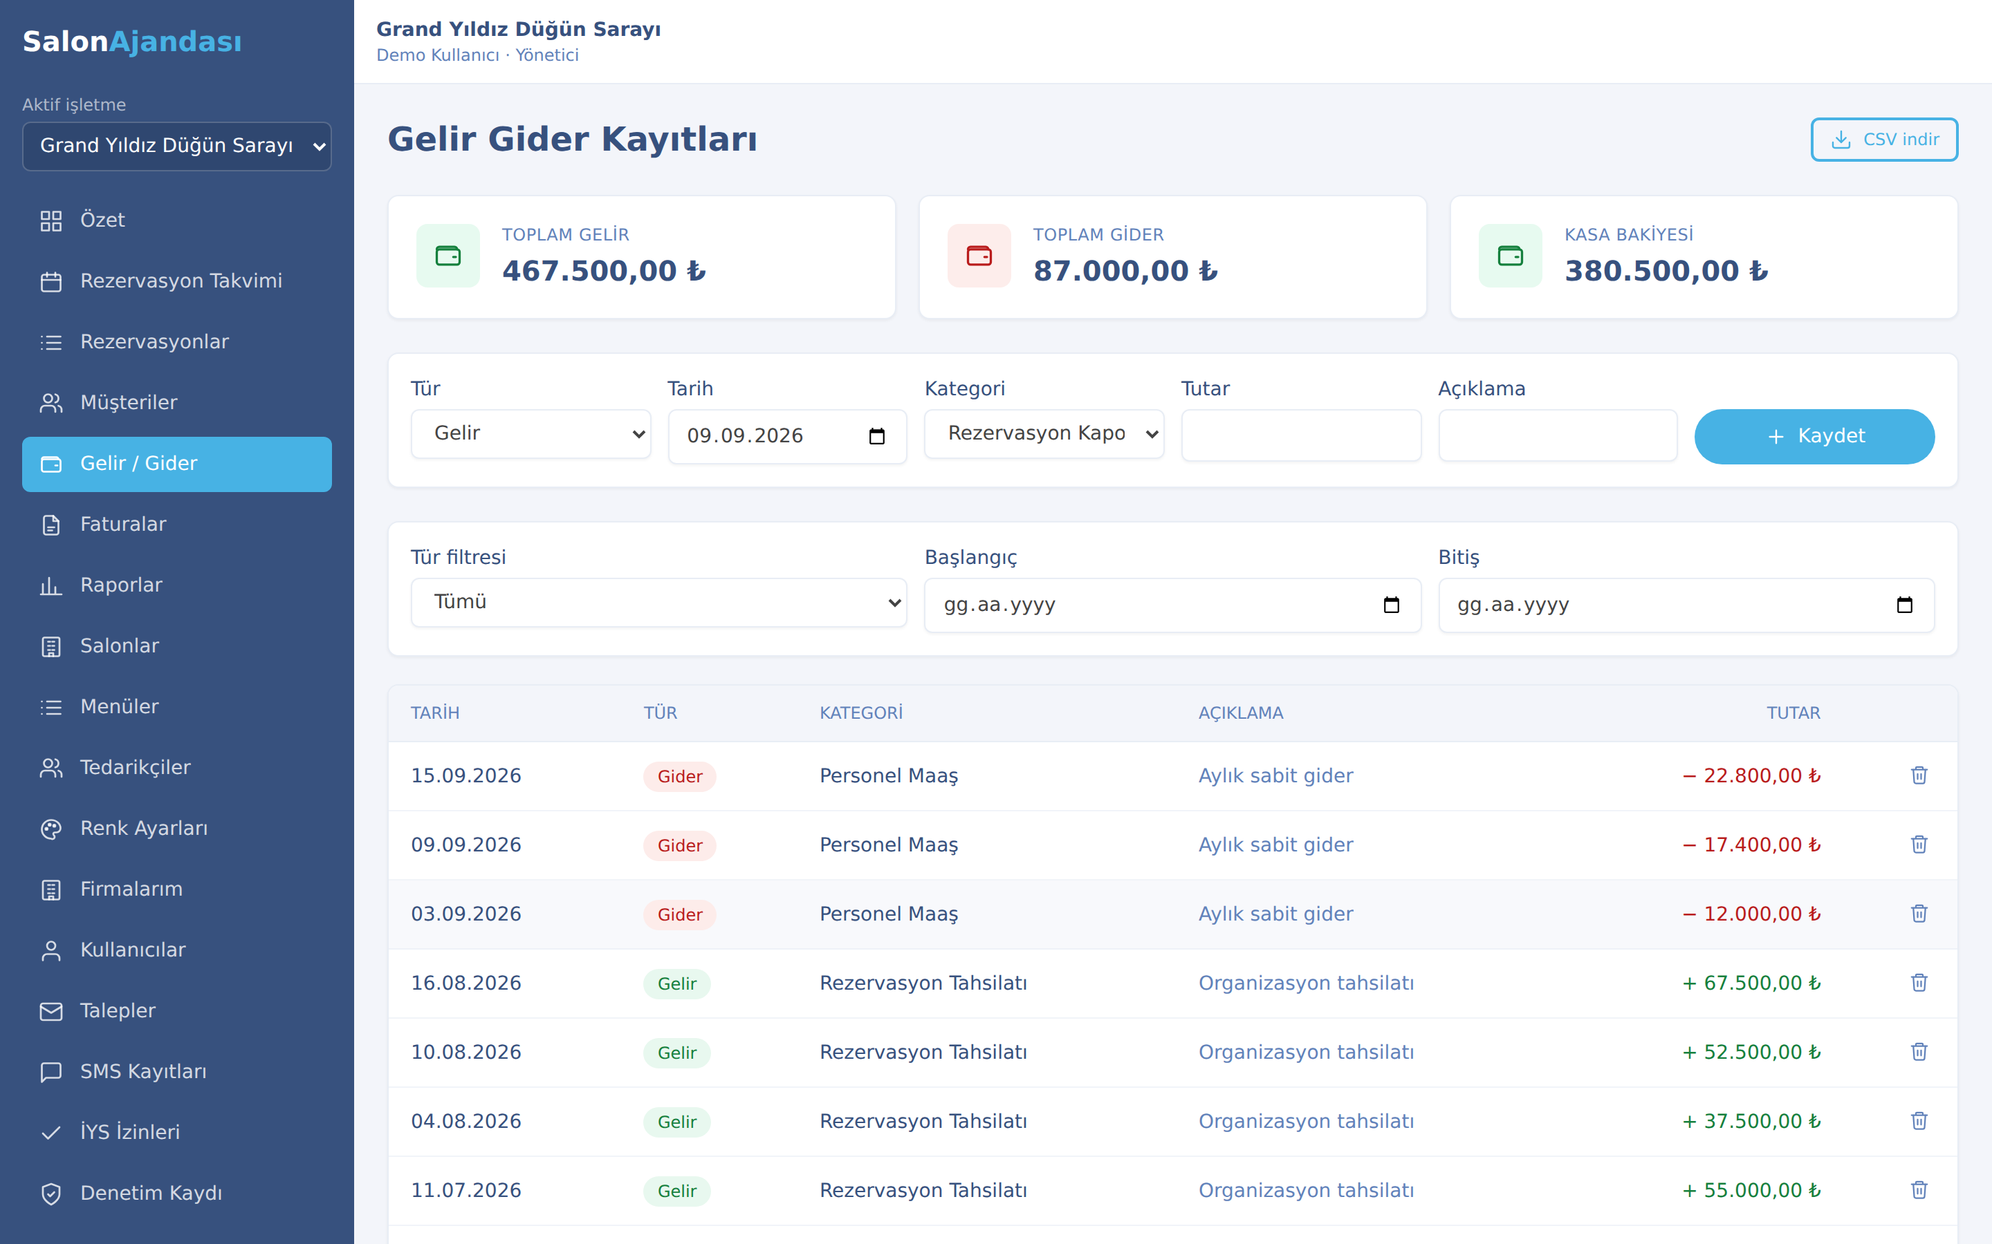
KASA VE RAPORLAR
Gelir gider ve raporlama
Solda aylık ciro ve organizasyon dağılımı, sağda gelir–gider kasası ve anlık bakiye.
Kasa bakiyesi
Aylık ciro
Alacak bakiyesi
CSV aktarım
Gelir ve gider tek yerde
Ay bazında dağılım
Toplam kalan alacak
Listeler dışa aktarılır
Notes:
Raporlar tarih aralığına göre filtrelenebilir.

Slide 16
e-ARŞİV / e-FATURA
Fatura düzenleme
Rezervasyon
Tahsilat
Fatura
e-Arşiv
Müşteri, tarih, tutar
Ödemeler işlenir
KDV hesaplanır
GİB’e gönderilir
Süre takibi
Fatura düzenleme süresi (VUK, 7 gün) ekranda gösterilir.
Değiştirilemezlik
Gönderilmiş fatura değiştirilemez ve silinemez; yalnızca iptal edilebilir.
Fatura listesi ve durumları.
Tutar tutarlılığı
Matrah + KDV = toplam kuralı zorunludur.
Notes:
Gönderim Paraşüt üzerinden yapılır. Mükellefiyet durumu mali müşavire sorulmalıdır.

Slide 17
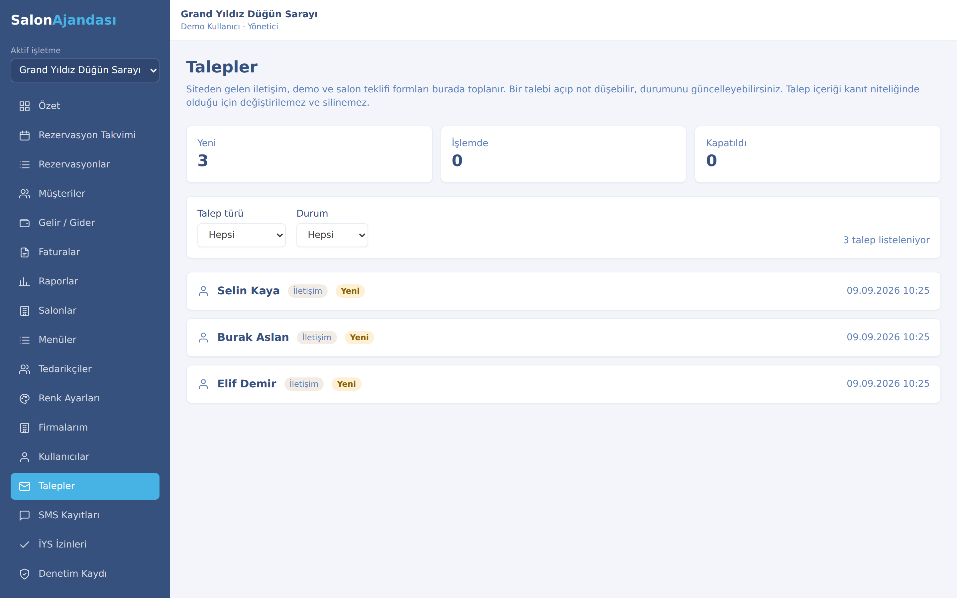
TALEPLER
Siteden gelen müşteri talepleri
Tek liste
İletişim formu, demo talebi ve salon teklif formu aynı yerde toplanır.
Durum ve not
Her talep yeni, işlemde ya da kapatıldı olarak işaretlenir; not yazılabilir.
Değiştirilemezlik
Talebin içeriği sonradan değiştirilemez, kayıt silinemez.
Erişim
Talepleri yalnızca yönetici görür.
Talepler durumlarına göre sayılır ve filtrelenir.
Notes:
Talep geldiğinde işleyen kullanıcı ve zaman damgası kaydedilir.

Slide 18
YETKİLER
Kullanıcı yetkileri
Her personele ayrı hesap açılır ve hangi ekrana erişebileceği tek tek belirlenir. Örnek bir dağılım:
YETKİ | YÖNETİCİ | PERSONEL
Rezervasyon görüntüleme | ✓ | ✓
Rezervasyon ekleme / düzenleme | ✓ | ✓
Rezervasyon silme | ✓ | —
Gelir – gider (kasa) | ✓ | —
Raporlar ve ciro | ✓ | —
Müşteri talepleri | ✓ | —
Kullanıcı ve yetki yönetimi | ✓ | —
Denetim kaydı
Ekleme, değişiklik ve silme işlemleri kullanıcı ve zaman bilgisiyle kaydedilir. Değişen alanın eski ve yeni değeri birlikte tutulur. Kayıtlar silinemez ve değiştirilemez.
Personel hesapları ayrı şifreyle açılır; şifreler yöneticiye görünmez.
Notes:
Yedi ayrı yetki tanımlıdır; tablo bunlardan bir dağılım örneğidir.

Slide 19
VERİ
Veri saklama ve yedekleme
Sunucu konumu
Gecelik yedek
Veri ayrımı
Veriler AB bölgesinde (Frankfurt) tutulur.
Her gece otomatik yedek alınır; geri yükleme prosedürü belgelidir.
Her hesap yalnızca kendi verisini görür. Ayrım sunucu düzeyindedir.
Giriş koruması
Silinemeyen kayıtlar
Sistem durumu ekranı
Art arda hatalı girişte hesap geçici olarak kilitlenir.
Fatura, denetim kaydı ve müşteri talepleri silinemez.
Yedek, SMS kuyruğu ve İYS durumu panelden izlenir.
Kuralların çoğu arayüzde değil veritabanı düzeyinde tanımlıdır: çifte rezervasyon, kapora aşımı, onaysız ticari SMS, gönderilmiş faturanın değiştirilmesi ve taksit toplamının rezervasyon tutarını aşması kayıt aşamasında reddedilir.
Notes:
Veriler Supabase (PostgreSQL) üzerinde tutulur.

Slide 20
KURULUM
Kurulum ve gereksinimler
BİLEŞEN | GEREKLİ Mİ | AÇIKLAMA
Veritabanı ve barındırma | Evet | Sistem bunlar olmadan çalışmaz.
SMS sağlayıcısı | Hayır | Tanımlı değilse mesaj gönderilmez, kayıt tutulur.
İYS entegrasyonu | Hayır | Yalnızca ticari ileti gönderilecekse gerekir.
e-Fatura entegratörü | Hayır | Tanımlı değilse fatura taslak olarak kalır.
Hata izleme | Hayır | Tanımlı değilse dış servise istek gitmez.
Kurulum gerektirmez; tarayıcıdan kullanılır. Bilgisayar, tablet ve telefonda aynı ekranlar çalışır.
Bir sağlayıcı tanımlı değilse ilgili özellik kapanır; sistemin geri kalanı çalışmaya devam eder ve arayüz durumu açıkça belirtir.
Notes:
Netgsm marka başlığı onayı birkaç iş günü sürer; en erken başvurulması gereken adımdır.

Slide 21
MALİYET
Aylık ve tek seferlik giderler
Zorunlu — her ay
SMS — kullandıkça
İYS — ticari ileti için
e-Fatura — isteğe bağlı
Supabase Pro
$25
1.000 SMS
370 ₺
Temel Hizmetler
Ücretsiz
Paraşüt e-Portal
150 ₺/ay
Cloudflare Workers
$5
5.000 SMS
1.089 ₺
5.000 izin
4.601 ₺
Mali mühür (3 yıl)
1.620 ₺
10.000 SMS
1.699 ₺
25.000 izin
8.313 ₺
100 e-kontör
400 ₺
25.000 SMS
4.179 ₺
75.000 izin
14.921 ₺
Veritabanı, gecelik yedek, barındırma ve zamanlanmış görevler. Cloudflare’in ücretsiz planı ticari kullanıma açıktır; günde 100.000 istek yetiyorsa aylık gider $25’te kalır.
Netgsm paket fiyatları, KDV ve ÖİV dahil. Paketsiz tarife adet başına 0,42 ₺. Marka başlığı onayı gönderimden önce alınır.
Yalnızca kampanya ve tanıtım gönderecekseniz gerekir. Onayları İYS panelinden elle yönetirseniz Temel Hizmetler ücretsizdir; otomatik aktarım için paket alınır. İzin adedinin süre sınırı yoktur, yüklendikçe düşer. KDV dahil.
Paraşüt tutarları KDV hariç. Bir fatura bir kontördür; kontör paketi 12 ay geçerlidir. Mali mühür tüzel kişi tutarıdır.
Bir sağlayıcı tanımlanmazsa yalnızca o özellik kapanır: SMS sağlayıcısı yoksa mesajlar kuyrukta bekler, İYS tanımlı değilse onaylar aktarılmaz, e-Fatura entegratörü yoksa faturalar taslak olarak kaydedilir. Sistemin geri kalanı çalışmaya devam eder.
Fiyatlar Eylül 2026’da sağlayıcıların yayımlanmış listelerinden alınmıştır. Supabase ve Cloudflare dolar üzerinden faturalandırır.
Notes:
Ayda 30 organizasyon kaydeden bir salon, kayıt onayı ve hatırlatma ile yaklaşık 100–150 SMS gönderir; 1.000’lik paket birkaç ay yeter. Sabit gider iki abonelikten ibarettir. İYS paketi yalnızca ticari ileti gönderilecekse gündeme gelir.

